Slide 1
Лэпбук (англ. lapbook) - интерактивная папка для детей на заданную тему Селиванова Ирина Владимировна учитель-логопед, МБОУ «С(К)ОШ № 11 г. Челябинска»

Slide 2
Лэпбук по развитию речи на тему «Осень»

Slide 3
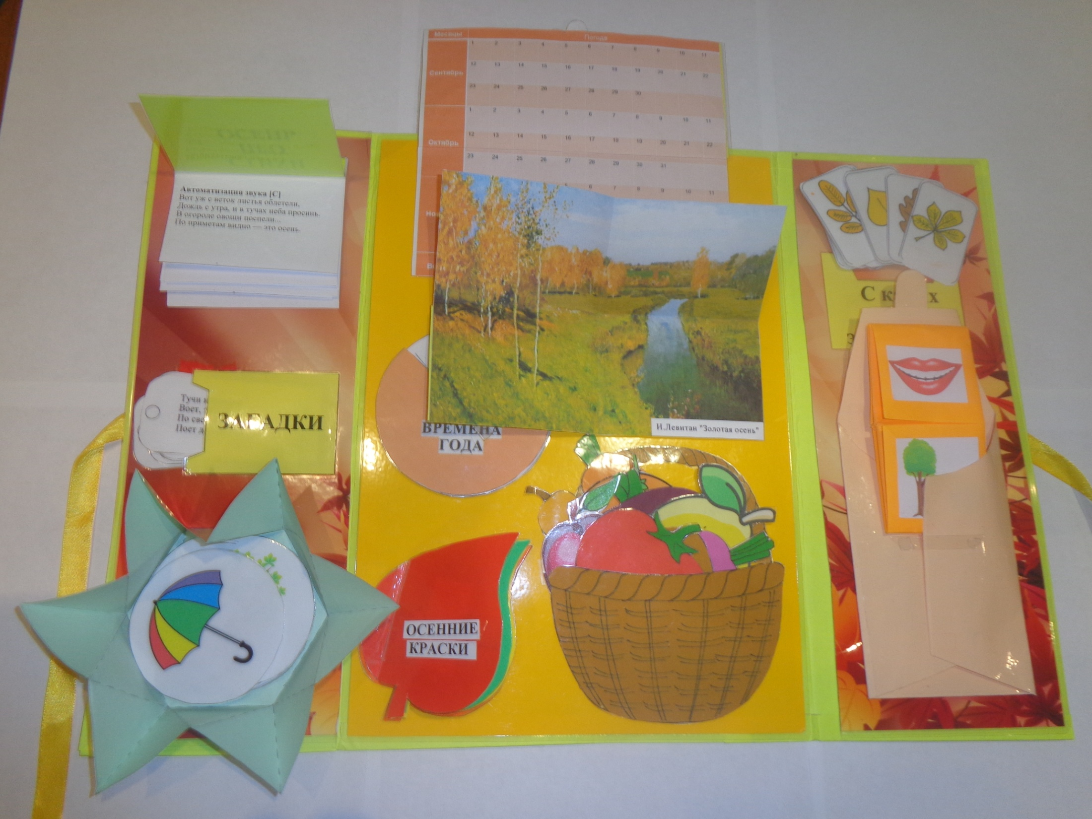

Slide 4
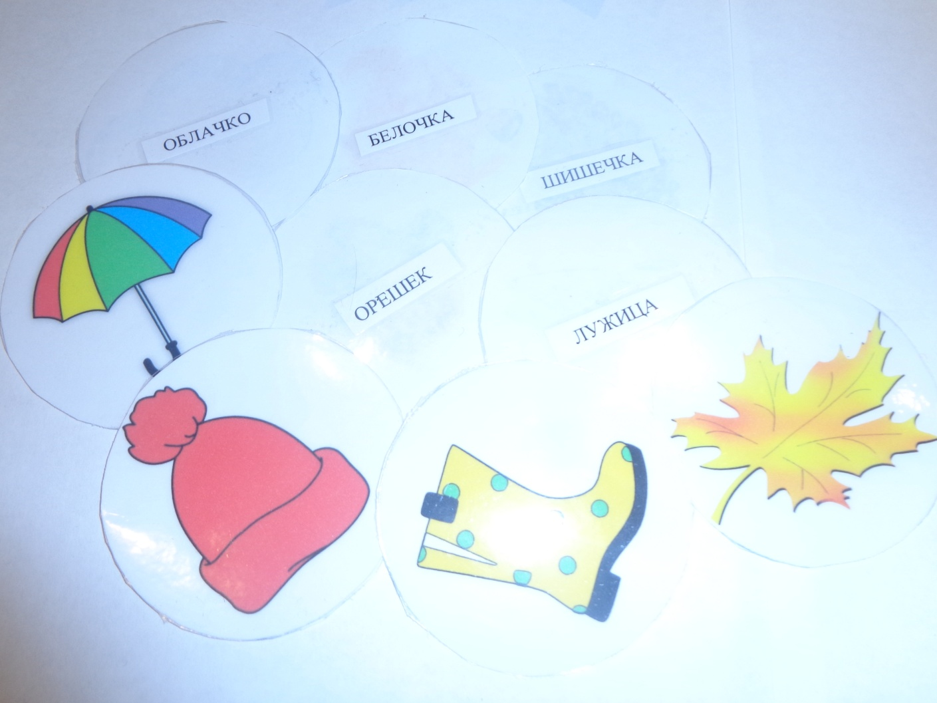
Дидактическая игра на развитие словообразования «Большой - маленький»

Slide 5
Автоматизация звука в предложении и тексте Дифференциация звуков

Slide 6
«Назови времена года» «Назови все месяцы этих сезонов» «Назови приметы каждого времени года» «Лист какой? Листва какая?»

Slide 7
Работа с календарем «Какой месяц? День? Небо и т.д.» Развитие связной речи «Составь рассказ по картине»

Slide 8
Игра «Сок какой?», «Запеканка какая?», «Пюре какое?»

Slide 10
Игра «Расскажи про фрукт или овощ»

